Slide 1
Почему нужно любить и охранять нашу улицу и город?
Муниципальное дошкольное образовательное учреждение «Детский сад №185»
г. Ярославль

Slide 2
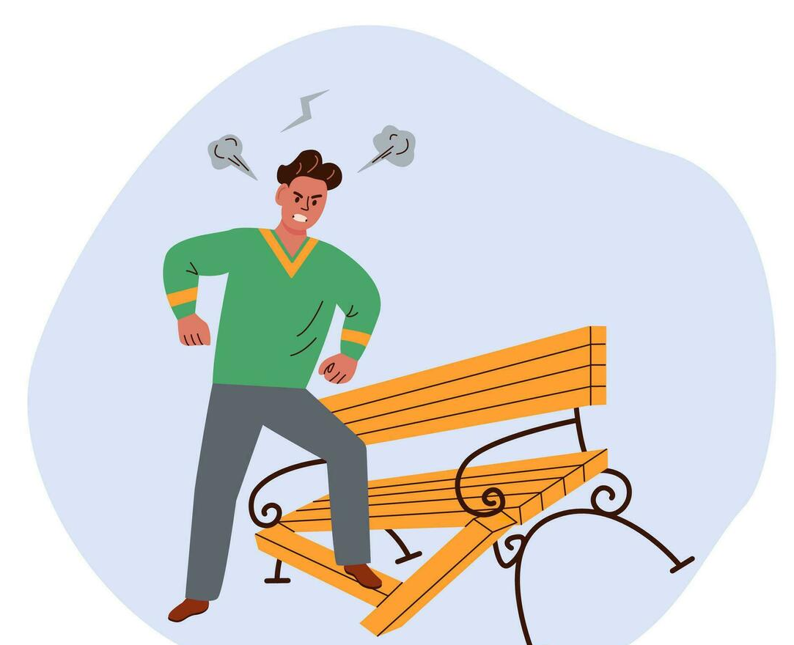
Что такое вандализм?
Вандализм — это когда кто-то специально ломает или пачкает красивые места, здания и предметы.

Slide 3
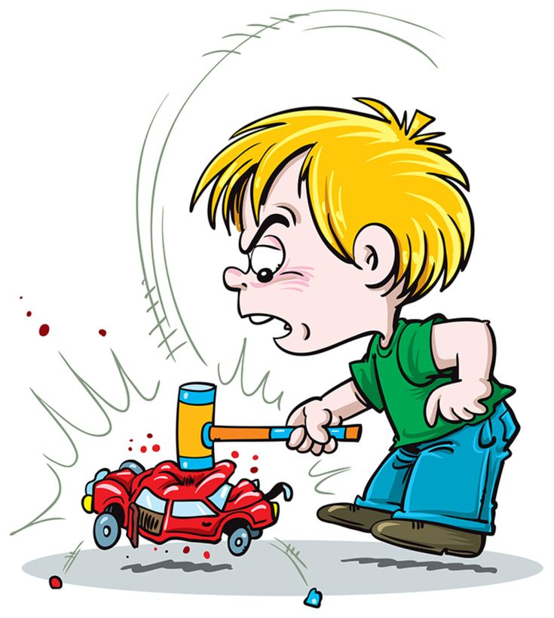
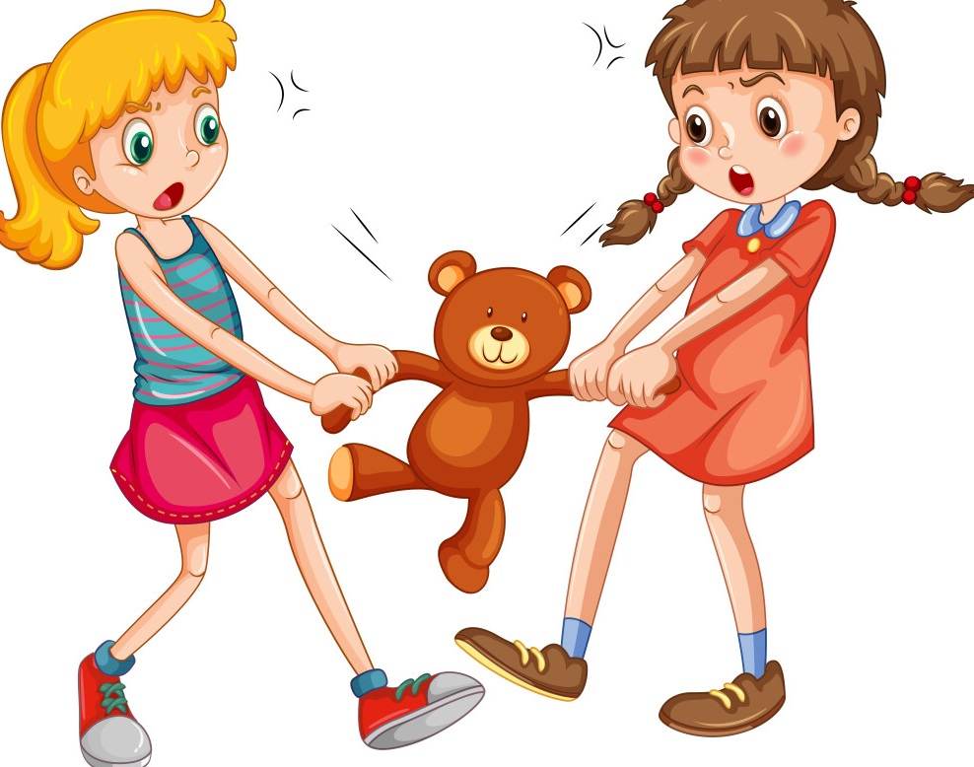
Кто совершает вандализм?
Такие поступки делают люди, которым кажется, что это смешно или интересно, но на самом деле они обижают других людей и портят красоту вокруг

Slide 4
Почему это плохо?
Почему плохо заниматься вандализмом:
Это портит наш прекрасный город
Это доставляет много хлопот людям, которые исправляют чужие ошибки и проказы
Это портит настроение окружающим
Каждый из нас любит свою убранную кровать, чистую комнату и квартиру. Каждый хочет жить в красивом и уютном мире.

Slide 5
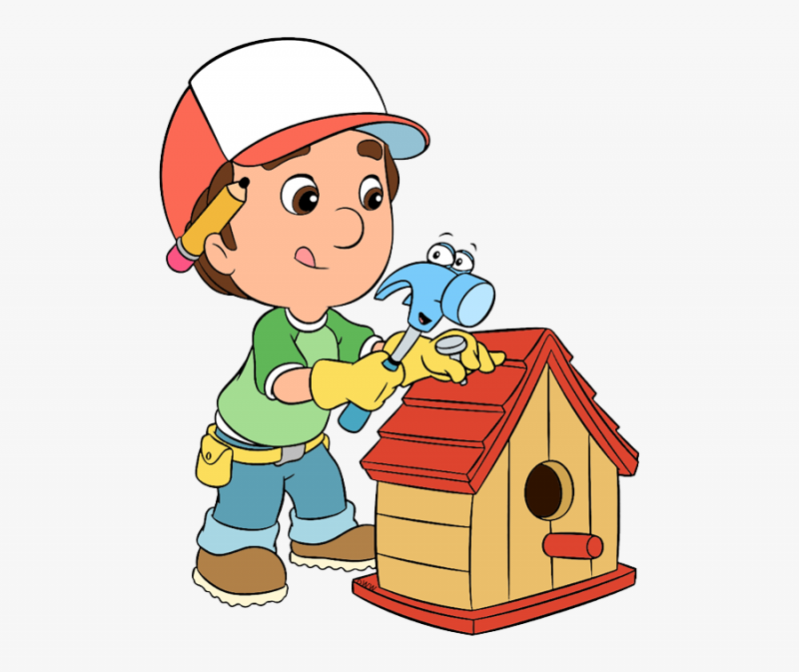
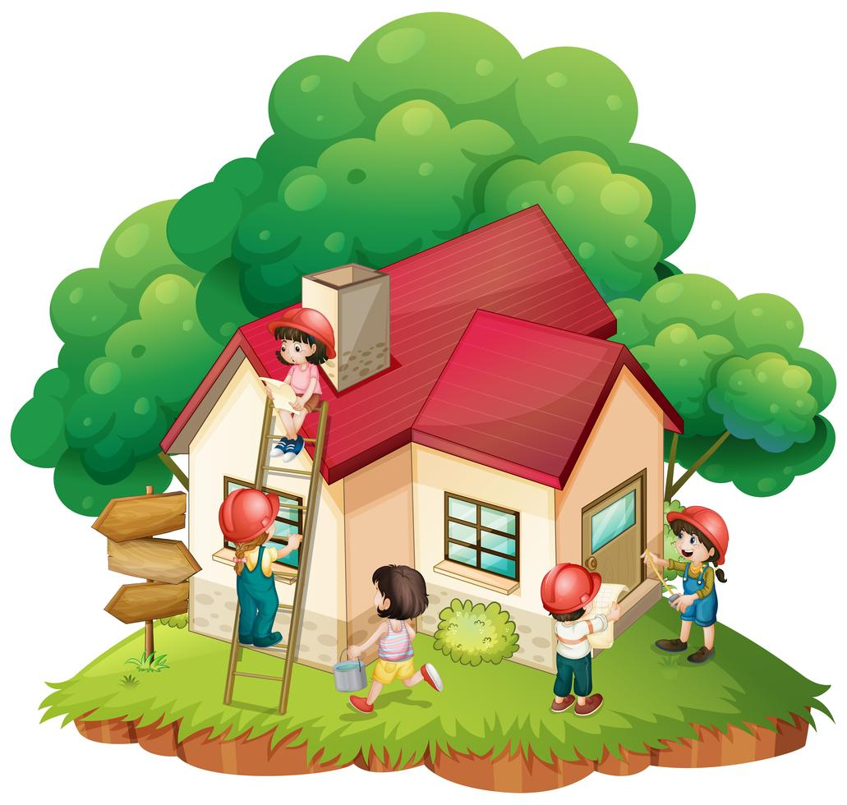
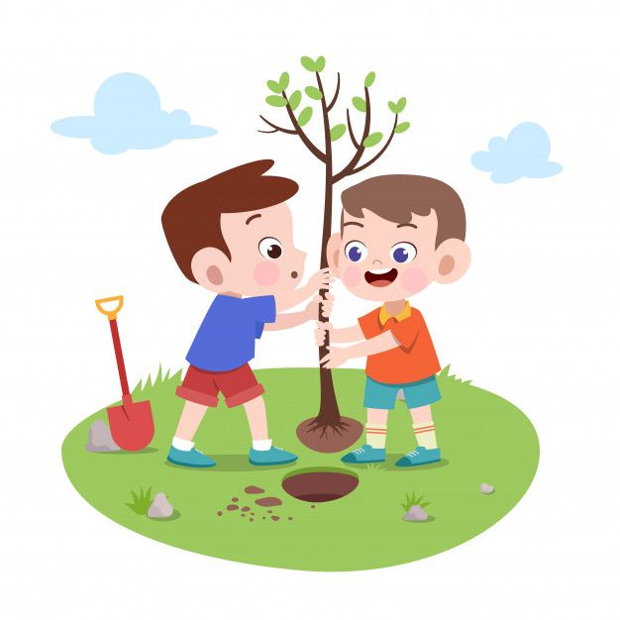
Как сохранить наш город красивым?
Все мы можем создавать красоту. Помогать взрослым убираться в квартире и рядом с домом, сажать деревья, ухаживать за постройками, например, покрасить или починить лавочку возле подъезда.

Slide 6
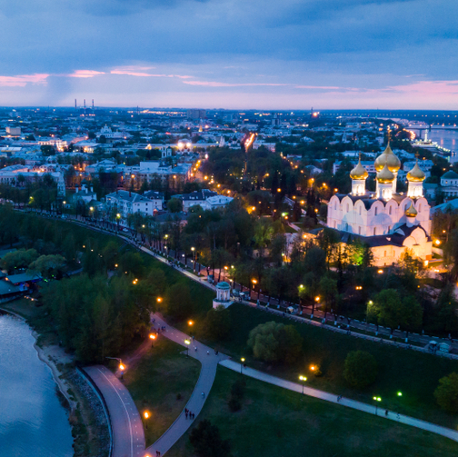
Давайте запомним главное правило: берегите все вокруг, и тогда жизнь будет приятной и радостной!

